Slide 1
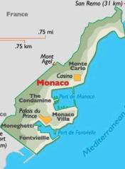
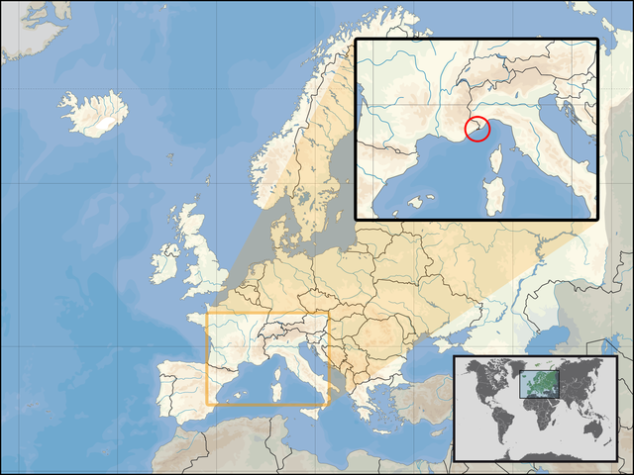
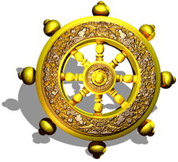
Монако
Урок географии в 11-ом классе.
Автор: Смирнова Мария Михайловна,
учитель географии МБОУ «СШ № 36» район Талнах, города Норильска
Красноярского края

Slide 2
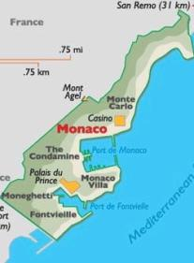
Тема урока: Княжество Монако. Географическое положение, население и экономика страны.
Цель урока: сформировать представление о стране, о населении, и экономике Монако. Задачи урока:
Образовательные: сформировать представления и знания об особенностях географии и экономики Монако; сформировать представление о факторах, определяющих важнейшие экономико-географические особенности Монако; рассмотреть
уровень развития Монако;
Развивающие: продолжить формирование умения работать с различными источниками информации; развивать познавательный интерес к Монако.
Воспитательная: воспитывать терпимое отношение к людям других национальностей и религий.

Slide 3
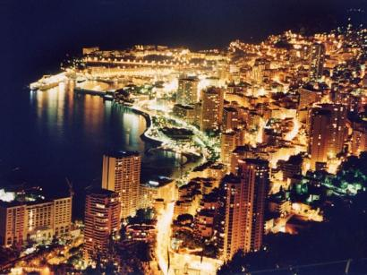
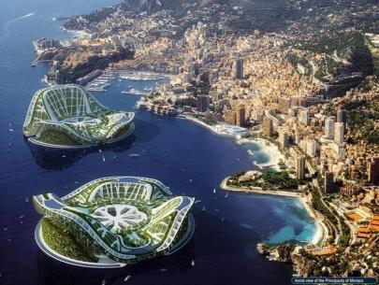
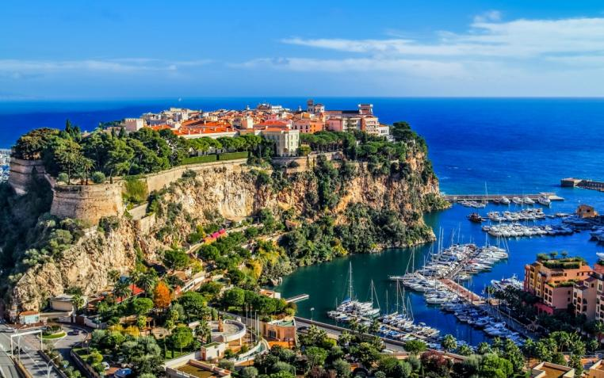
Монако
План урока:
Общая характеристика страны;
Население и религии
Монако;
3. Экономика Монако:
а) промышленность,
б) транспорт;
Достопримечательности
Монако.

Slide 4
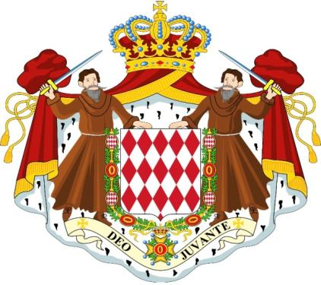
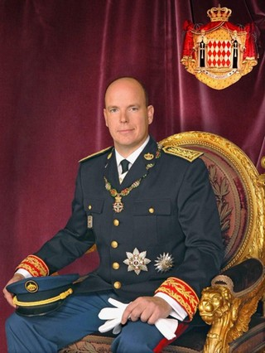
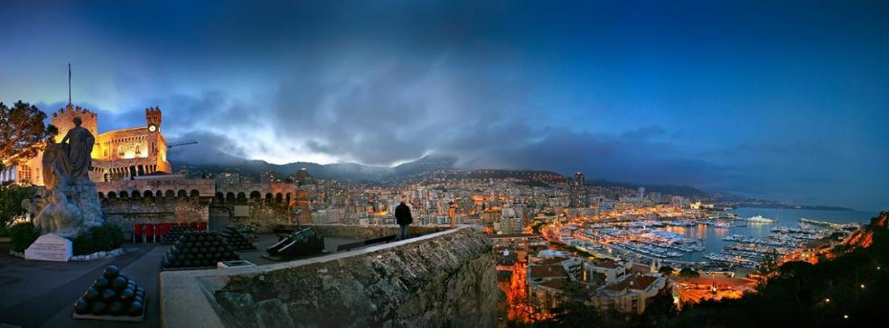
Княжество Монако
Площадь страны – 2,02 км²
Население – 37 863 чел.
Конституционная монархия
( АТД - 3 коммуны)
Столица – Монако
Монако обрела независимость
17 декабря 1962 года
Князь Монако Альбер II

Slide 5
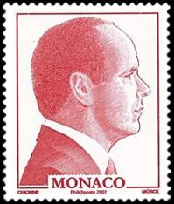
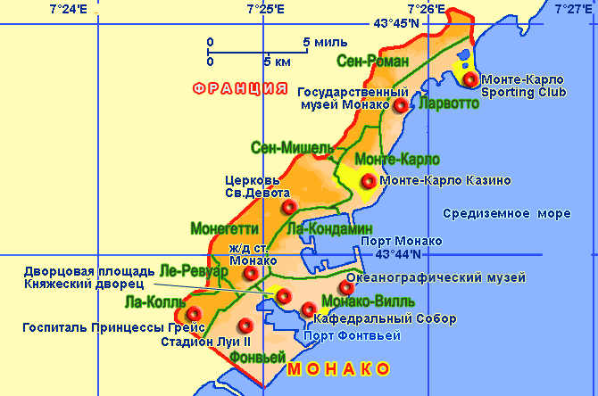
Монако
Монако расположено на юге Европы на побережье Средиземного моря близ французского Лазурного Берега в 20 км к северо-востоку от Ниццы.
Длина береговой линии — 4,1 км, протяжённость сухопутных границ — 4,4 км. За последние 20 лет территория страны увеличилась почти на 40 га за счёт осушения морских территорий.

Slide 6
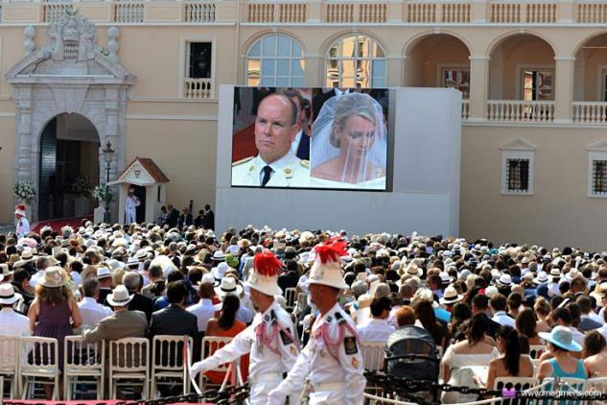
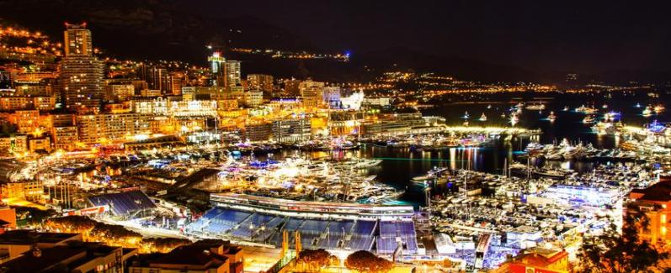
Население Монако
Плотность населения 18 285 чел/км² Высокая плотность населения обусловливается тем, что Монако является карликовым государством.
Средняя продолжительность жизни составляет 79,96 лет. Среди населения незначительно преобладают женщины.
Уровень урбанизации
в Монако 100 %
Уровень грамотности
составляет 99%

Slide 7
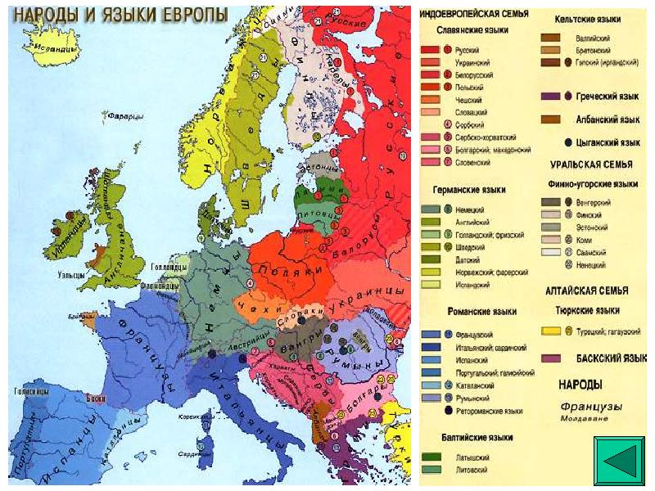
Народы Монако
Монако - многонациональное государство.
Национальный состав:
французы — 47 %;
монегаски — 16 %;
итальянцы — 16 %;
другие — 21 %.
В эту многочисленную категорию входят представители 125 национальностей.
Официальный язык - французский

Slide 8
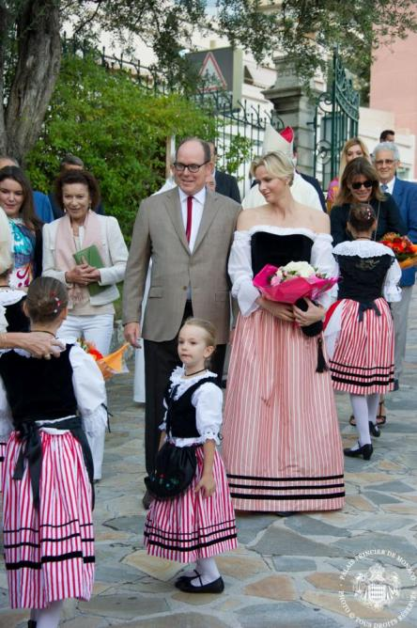
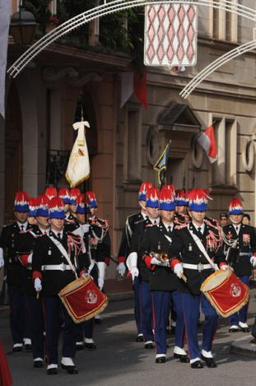
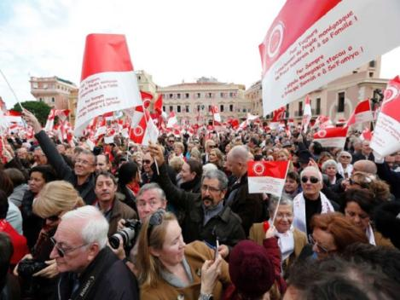
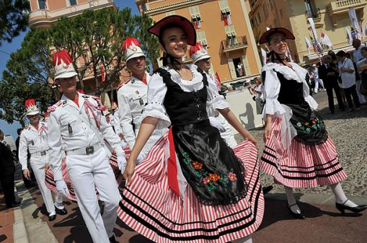
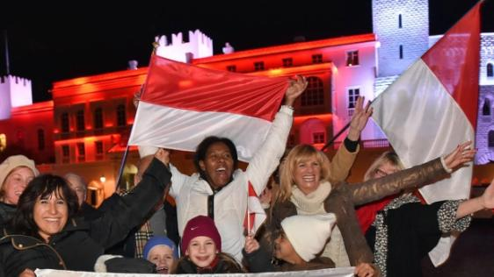
Население Монако

Slide 9
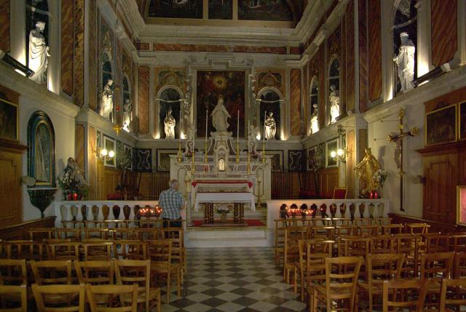
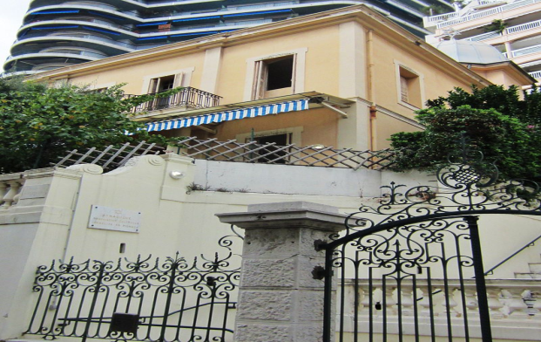
Религии Монако

Slide 10
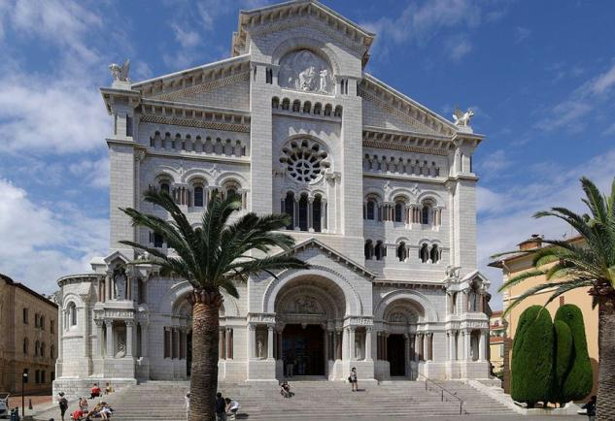
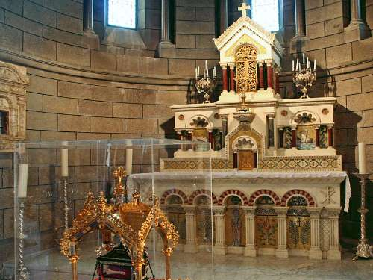
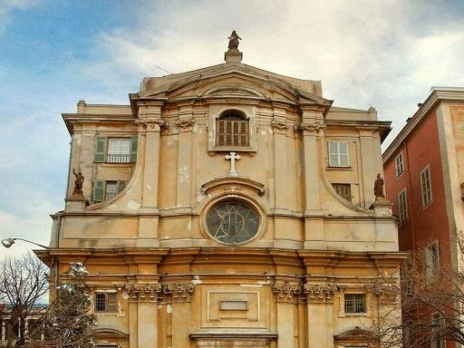
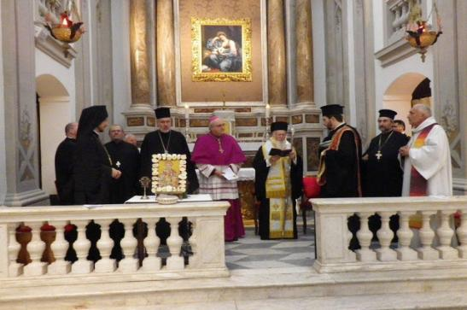
Христианство

Slide 11
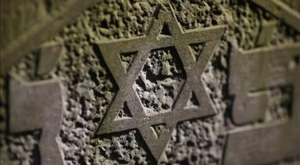
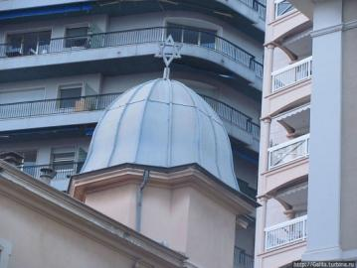
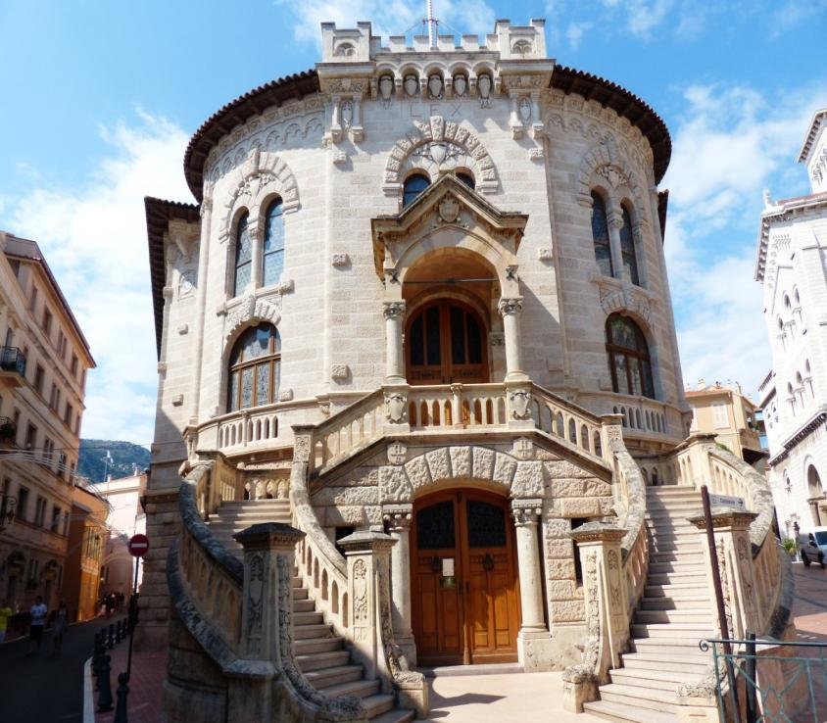
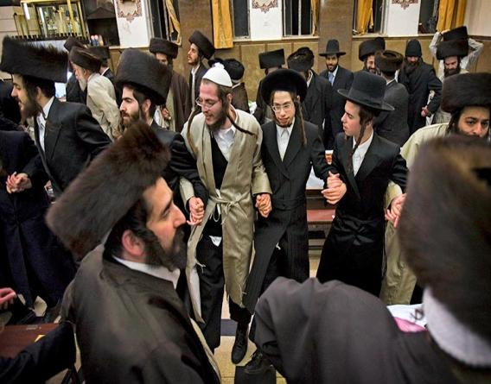
Иудаизм

Slide 12
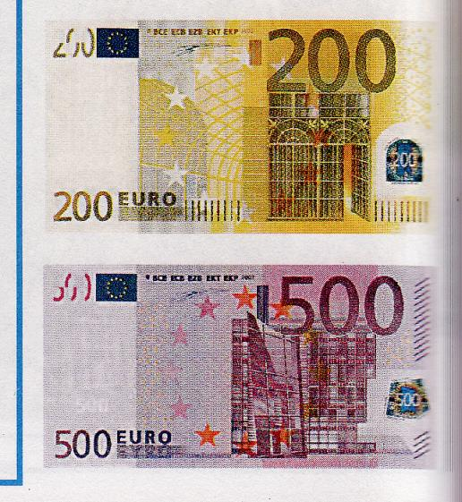
Экономика Монако
ВВП (2007) - 5 420.3 млн. евро
ВВП на душу населения
141 892,67 евро
денежная единица- Евро
Уровень безработицы очень низкий. Общее число рабочих мест — 45000 — превышает количество жителей страны.

Slide 13
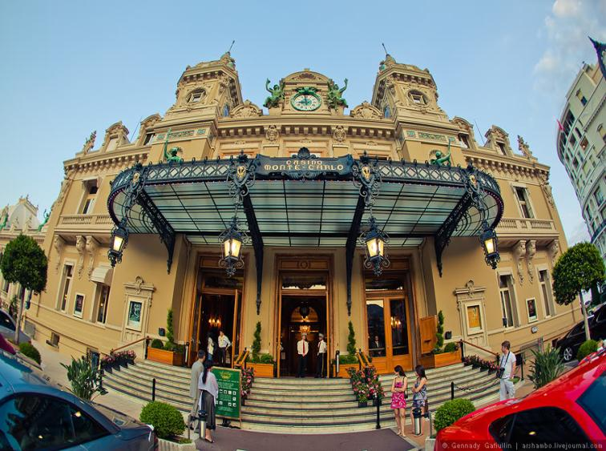
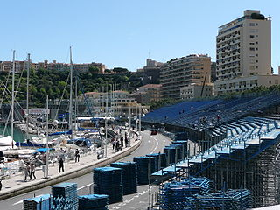
Экономика Монако
Монако – всемирно известный банковский центр и финансовый спектр
Основными отраслями экономики являются туризм, строительство, фармацевтическая, химическая и электронная промышленность, банковский и финансовый спектр.

Slide 14
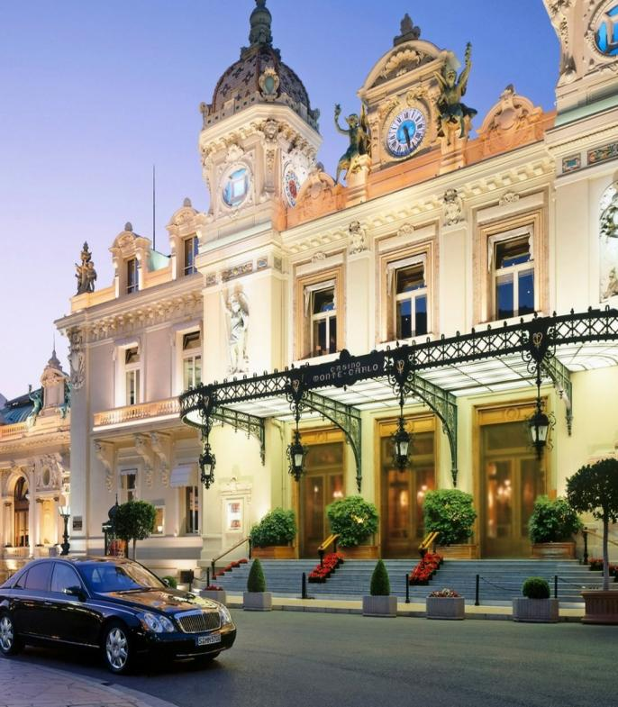
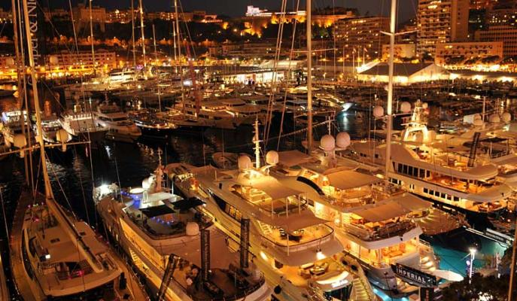
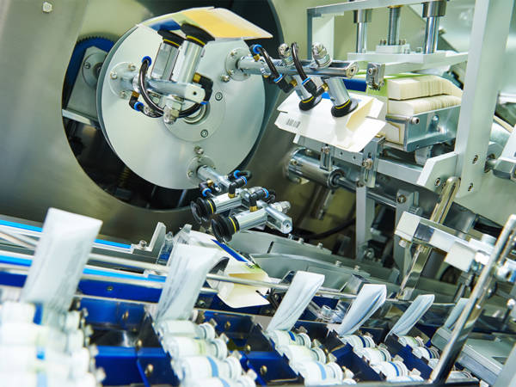
Экономика Монако

Slide 15
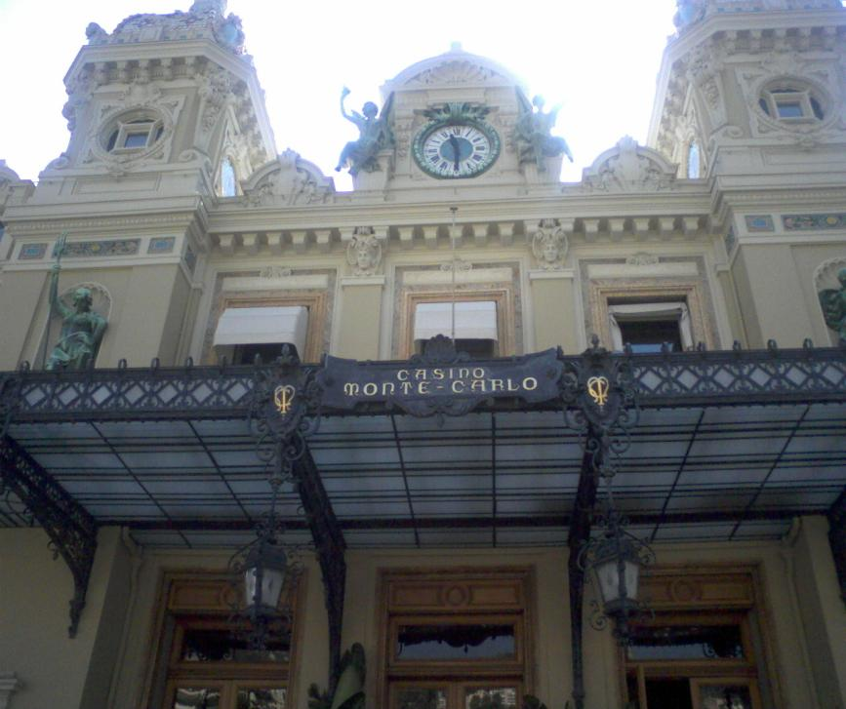
Экономика Монако

Slide 16
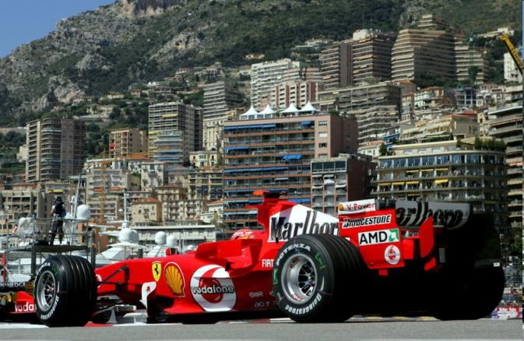
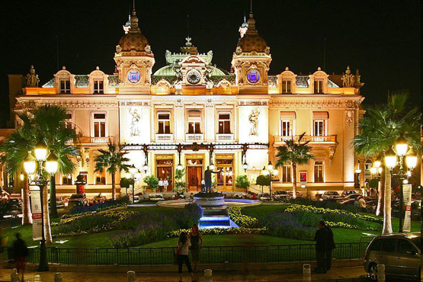
Экономика Монако
Гран-при Монако и Монте-Карло
Так же казну Монако пополняют казино находящиеся на территории Монте-Карло. Монте-Карло является одним из самым популярным местом для любителей казино, а так же полюбившихся центров отдыха во всем мире.
Львиную долю приносят в казну автомобильные гонки, гран-при Монако - до 100 млн. евро в год.

Slide 17
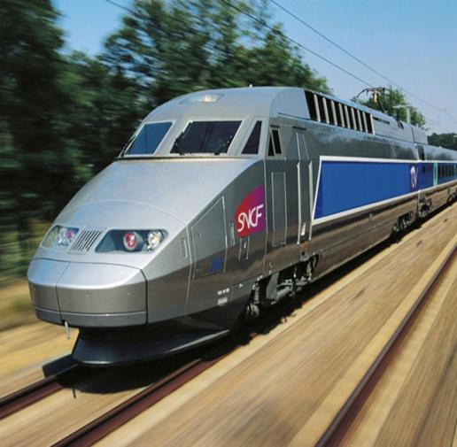
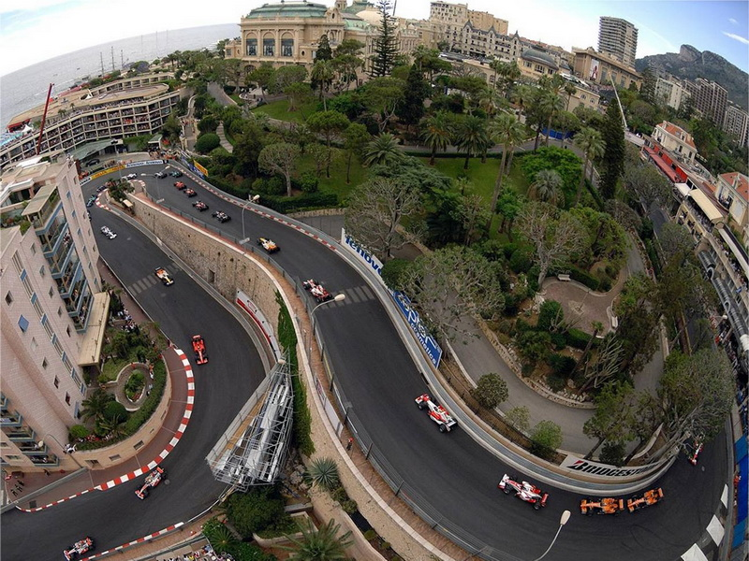
Транспорт Монако
Монако связано с окружающим миром при помощи ж/д, автомобильного, морского и воздушного транспорта. Протяженность ж/д составляет 1,7 км. Общая длина автомагистралей составляет 50 км.
В стране действует 7 автобусных маршрутов, а также автобусное сообщение с аэропортом Ниццы.
Всего на территории Монако есть 143 автобусных остановки

Slide 18
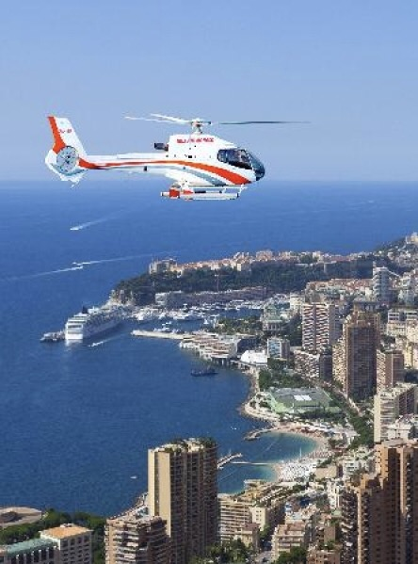
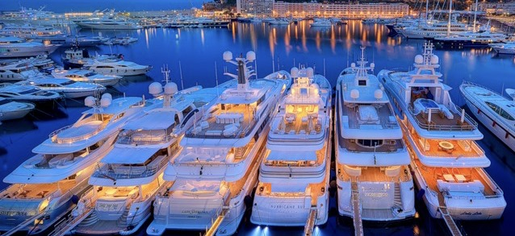
Транспорт Монако
Княжество связано вертолетной линией с аэропортом Ниццы.
Действует два морских порта: в районах Ла-Кондамин и Фонвьей. В порту Эркюль,
района Ла-Кондамин, действует водный автобус, соединяющий южную и северную
часть порта. Так же развита служба
водного такси.

Slide 19
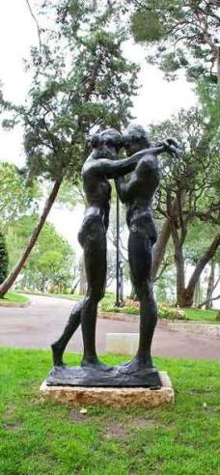
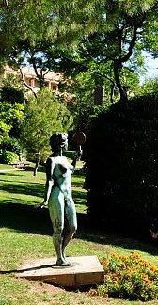
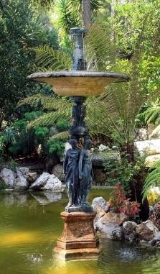
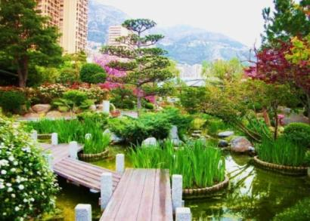
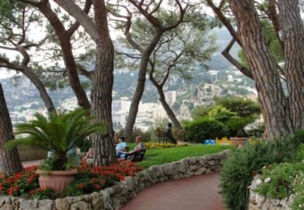
Достопримечательности
Монако
Сады Святого Мартина. Сад находится на въезде в Монако, на вершине скалы, откуда открывается удивительный вид на море. Открыт в 1933 году. Среди сосен, агав и алоэ разместились фонтаны и бронзовые фигуры.

Slide 20
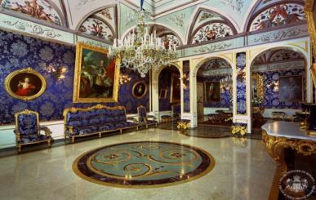
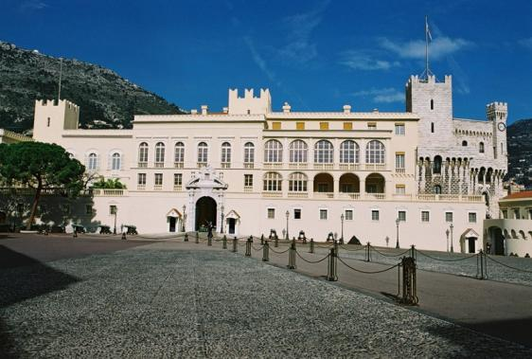
Достопримечательности
Монако
Княжеский Дворец, построенный на месте крепости,
воздвигнутой в 1215 году прямо на вершине скалы, сегодня служит официальной резиденцией правящей семьи Гримальди.

Slide 21
Достопримечательности
Монако
Форт Антуан - крепость начала 18 века, построенная князем
Антуаном I - любителем музыки - сегодня представляет собой
открытый театр.

Slide 22
Достопримечательности
Монако
Кафедральный собор Монако - католический собор, воздвигнутый из белого камня построенный на утесе 1875 г.,
который стоит на месте более старой церкви 13 в. В интерьере
Собора использованы картины известного живописца Луи Бреа.
Во время концертов религиозной музыки и праздников звучит орган.

Slide 23
Достопримечательности
Монако
Часовня Милосердия Божьего - одно из старейших зданий в Монако. Она была построена в 1635 г. Главное сокровище часовни — деревянная скульптура Христа

Slide 24
Достопримечательности
Монако
Океанографический музей Монако— объединяет собственно музей и океанографический институт в Монако. Музей был основан в 1889 году князем Монако Альбером I, океанографический институт открылся в 1906 году. С 1957 года директором музея был Жак Ив Кусто.

Slide 25
Спасибо за внимание!

